Slide 1
MATEMATИКА

Slide 2
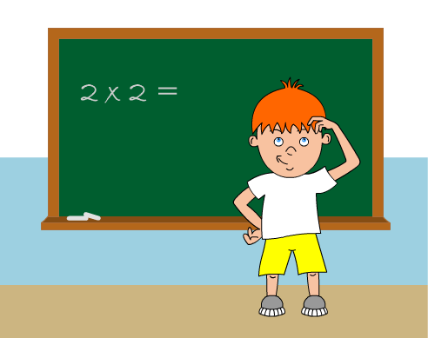
МНОЖЕЊЕ ЗБИРА вјежба

Slide 3
1. Попуни табеле:
а | 2 | 4 | 7 | 8 | 9
b | 3 | 5 | 4 | 5 | 6
a • 5
b • 5
a • 5 + b • 5
10
20
35
40
45
15
25
20
25
30
25
45
55
65
75
a | 2 | 4 | 7 | 8 | 9
b | 3 | 5 | 4 | 5 | 6
a + b
(a + b) • 5
5
9
11
13
15
25
45
55
65
75

Slide 4
Особина множења према сабирању коју сте уочили у претходним примјерима зове се ДИСТРИБУТИВНОСТ МНОЖЕЊА ПРЕМА САБИРАЊУ, а записује се на сљедећи начин:
a • (b + c) = a • b + a • c

Slide 5
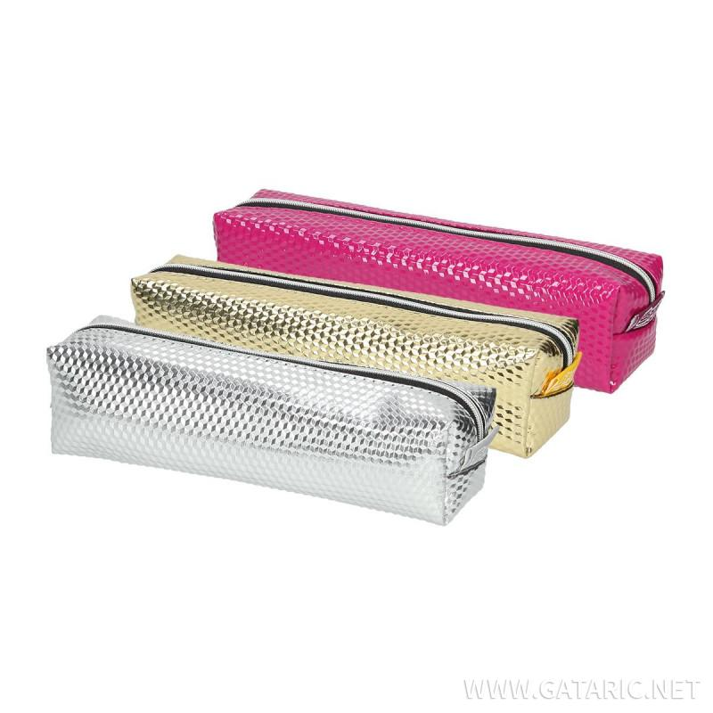
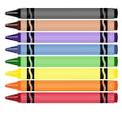
1. У три пернице се налази по 8 бојица и по 4 оловке.
Колико укупно има бојица и оловака?
3 • ( 8 + 4) = 3 • 8 + 3 • 4 = 24 + 12 = 36
Бојица и оловака има укупно 36.

Slide 6
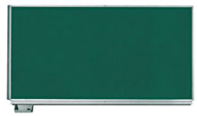
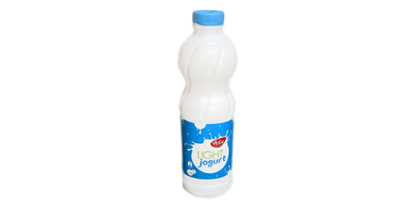
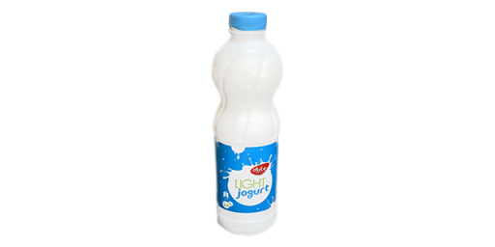
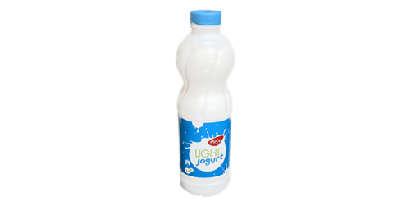
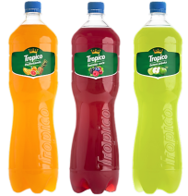
2. У шест кутија има
по 3 флаше сока и по 5 флаша јогурта.
Колико је укупно флаша?
6 • (3 + 5) = 6 • 3 + 6 • 5 = 18 + 30 = 48
Укупно је 48 флаша.

Slide 7
3. Први чинилац је збир бројева 3 и 5, а други чинилац је највећи једноцифрени број.
Одреди производ!
(3 + 5) • 9 = 3 • 9 + 5 • 9= 27 + 45 = 72

Slide 8
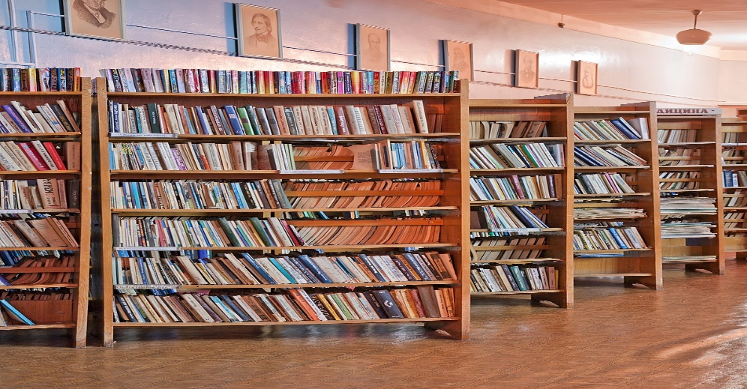
4. На шест полица је по 5 књига и 8 свесака. Колико је
укупно књига и свесака на полицама?
6 • (5 + 8) = 6 • 5 + 6 • 8 = 30 + 48 = 78
Укупно је на полицама 78 књига и свесака.

Slide 9
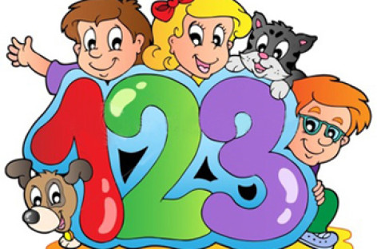
ЗАДАЦИ ЗА
САМОСТАЛАН РАД
1. Израчунај на два начина: 4 • (7 + 2) =
6 • (5 + 3) =
2. Први чинилац је збир бројева 3 и 4,
а други број 6.
Израчунај производ!
3. Израчунај производ ако је први чинилац
број 7, а други
збир бројева 8 и 2!

